Slide 1
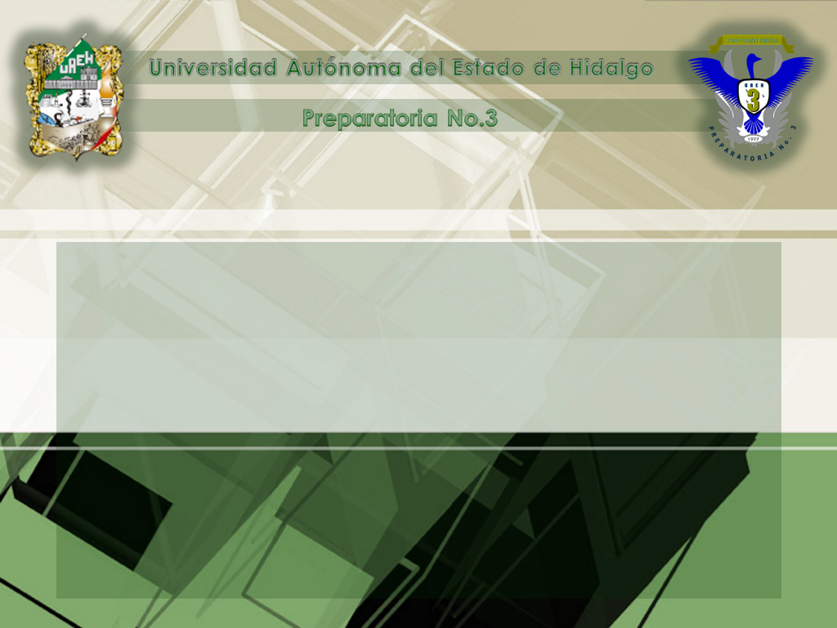
Área Académica: Informática
Tema: Hardware
Profesor(a) : L.S.C. Esmeralda Quintero López
Periodo: Julio - Diciembre de 2013

Slide 2
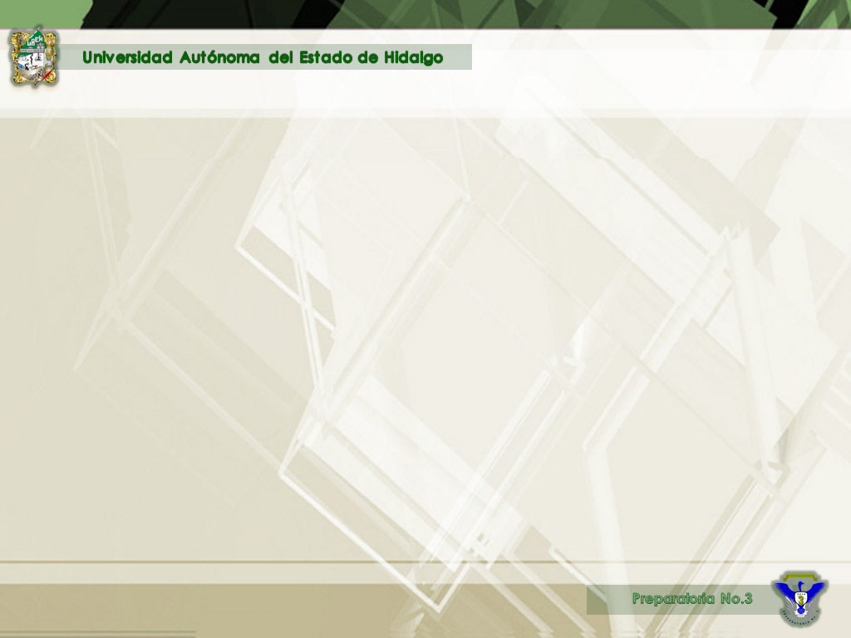
Abstract:
It is important that students obtain the knowledge and use of technology to provide the theoretical and practical tools that will be needed in later life as a student, professional and as an individual committed to its social environment.
Also, describe the basic structure of hardware of a computer to differentiate between types of computers according to their characteristics.
Keywords: Computing, computer, hardware, technology.
Resumen:
Es importante que el alumno obtenga el conocimiento y manejo de la tecnología para proporcionarle las bases teóricas y herramientas practicas, que serán indispensables en su vida futura como estudiante, como profesionista y como individuo comprometido con su entorno social.
De igual forma, describir la estructura básica del hardware de una computadora para establecer diferencias entre los tipos de computadoras de acuerdo a sus características.
Palabras clave: Informática, computadora, hardware, tecnología.

Slide 3
Competencias a desarrollar
COMPETENCIA(S) GENÉRICA(S): Uso de la Tecnología: Opera la computadora y demás medios electrónicos para obtener información, comunicarse con colegas, clientes, proveedores, entre otros, sin desperdicio de recursos. Emplea las tecnologías de información y comunicación como herramienta para la apropiación, desarrollo y aplicación de los métodos de aprendizaje, investigación y comunicación.
COMPETENCIA(S) DISCIPLINAR(ES): Utiliza la información contenida en diferentes fuentes de información impresa y/o digital, para identificar, ordenar e interpretar las ideas, los datos y conceptos básicos de introducción a la Informática.

Slide 4
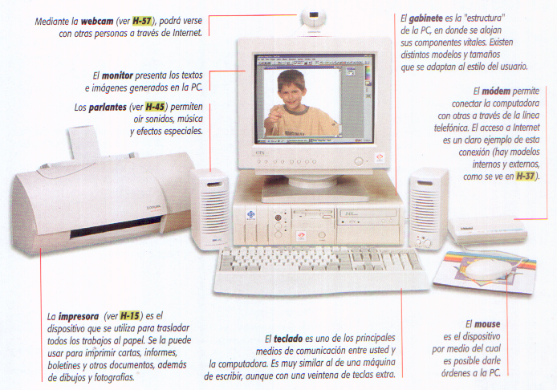
Hardware
DEFINICIÓN : Conjunto de componentes físicos que forman parte de un ordenador. Constituyendo el sistema físico tangible del ordenador.
Ejemplo
CÁMARA
GABINETE
Tangible: Todo lo que puedo tocar
MONITOR
MODEM EXTERNO
BOCINAS
IMPRESORA
TECLADO
RATÓN

Slide 5
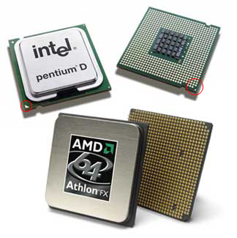
Hardware
UNIDAD CENTRAL DE PROCESO (CPU):
Es el cerebro del ordenador.
Es referido simplemente como el procesador o procesador central.
El CPU es donde se producen la mayoría de los cálculos.
Elementos del CPU: Unidad Aritmética Lógica y de Control
La unidad de lógica/ aritmética (ALU), que realiza operaciones aritméticas y lógicas.
La unidad de control (CU), que extrae instrucciones de la memoria, las descifra y ejecuta, llamando a la ALU cuando es necesario.

Slide 6
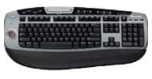
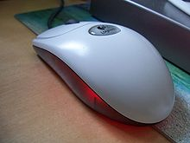
Hardware
PERIFÉRICOS: Dispositivos externos conectados al ordenador, permitiendo recibir datos de entrada generando datos de salida y almacenamiento.
Los periféricos sirven para comunicar la computadora con el exterior o como almacenamiento de información
Existen 3 tipos
P. Entrada:
captan y digitalizan los datos de ser necesario, introducidos por el usuario o por otro dispositivo y los envían al ordenador para ser procesados.

Slide 7
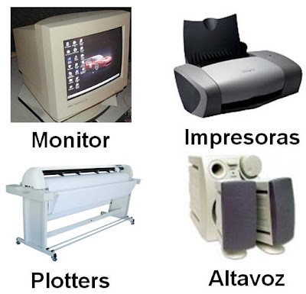
Hardware
P. Salida:
Son dispositivos que muestran o proyectan información hacia el exterior del ordenador. La mayoría son para informar, alertar, comunicar, proyectar o dar al usuario cierta información, de la misma forma se encargan de convertir los impulsos eléctricos en información legible para el usuario.

Slide 8

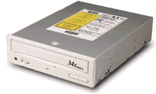
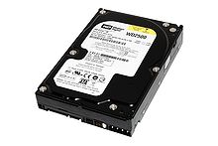


Hardware
P. Entrada / Salida:
Sirven para mandar como para recibir información. Su función es la de almacenar o guardar, de forma permanente o virtual, todo aquello que hagamos con el ordenador para que pueda ser utilizado por los usuarios u otros sistemas.

Slide 9
Bibliografía
Conceptos Básicos de Computación Héctor paredes Olea, SaydeBarcelataMontaut Ed. Trillas.
Introducción a la computación, Peter Norton, Mc Graw Hill, 3ª Edición, Marzo 2001 México.

Slide 10
Universidad Autónoma del Estado de Hidalgo.
Escuela Preparatoria Número Tres
L.SC Esmeralda Quintero López. fiuly@hotmail.com
Tel. 7172000 ext. 2321 y 2323

